Slide 1
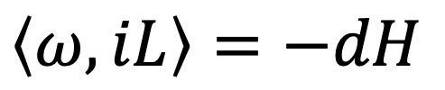
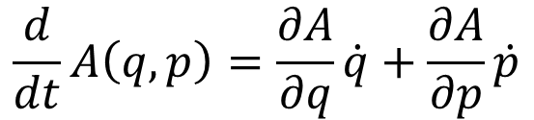
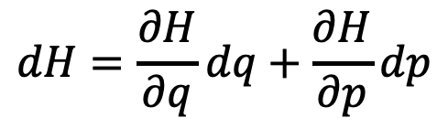
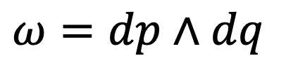

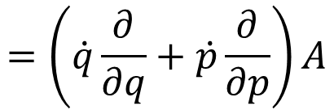
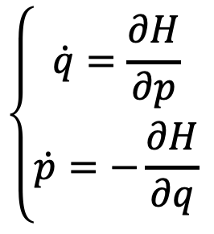
ハミルトニアンの勾配
$$dH=\frac{∂H}{∂q}dq+\frac{∂H}{∂p}dp$$
正準2形式
$$ω=dp∧dq$$
正準方程式
$$\left\{\begin{aligned}\dot{q}=\frac{∂H}{∂p} \\ \dot{p}=−\frac{∂H}{∂q}\end{aligned}\right.$$
$$\left\langle ω,iL\right\rangle =−dH$$
リュービル演算子
$$\frac{d}{dt}A\left(q,p\right)=\frac{∂A}{∂q}\dot{q}+\frac{∂A}{∂p}\dot{p}$$
$$=\left(\dot{q}\frac{∂}{∂q}+\dot{p}\frac{∂}{∂p}\right)A$$
$$=iLA$$

